Slide 1



生活离不开规则

Slide 2
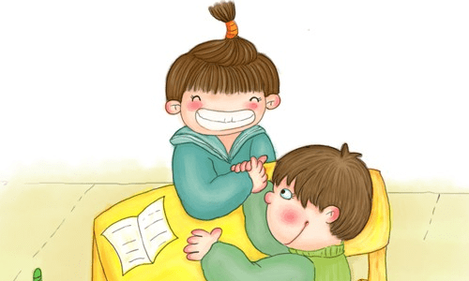

游戏规则：
1.比赛双方性别一样。
2.比赛双方必须采取右手。
3.比赛双方肘部必须放在两个人的中间。4.比赛双方必须等口令发出后方可开始。

Slide 3


你喜欢玩什么游戏？说说游戏的规则吧！
游戏名称 | 游戏规则

Slide 4
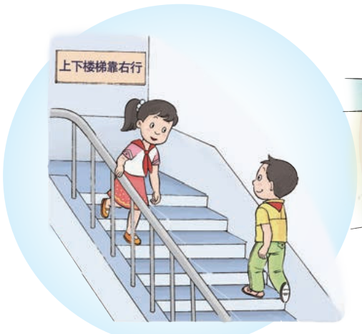
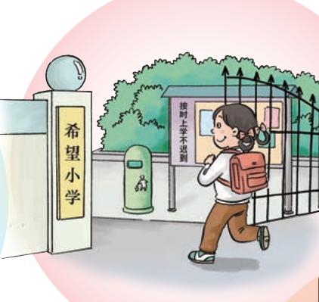
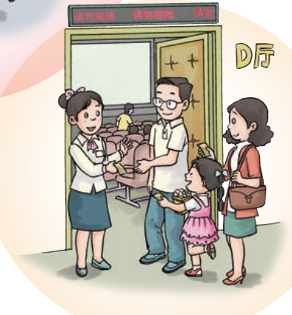
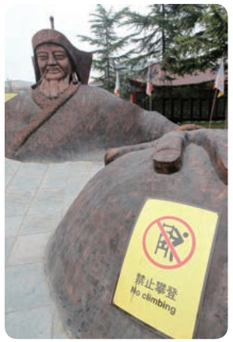
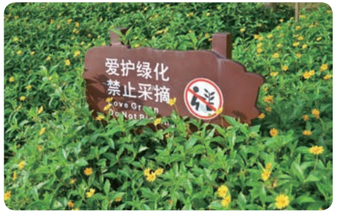
你发现规则了吗？

Slide 5


学校生活中的规则
课堂上……
课下……
升旗仪式……
卫生保洁……

Slide 6

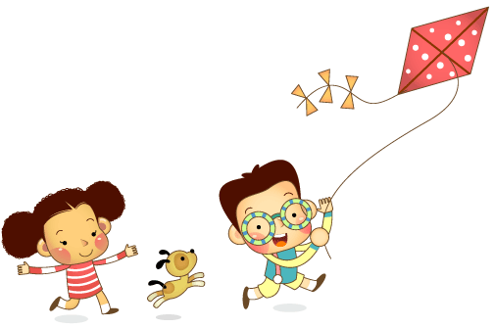
生活规则不会忘
电影院
公交车
图书馆
马路
超市
旅游景点
医院
……
加油站
加油站
社会生活中的规则有

Slide 7

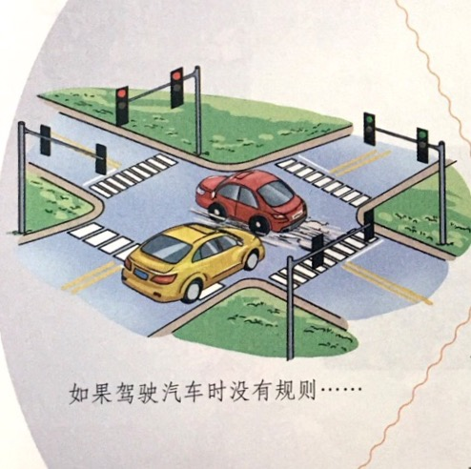
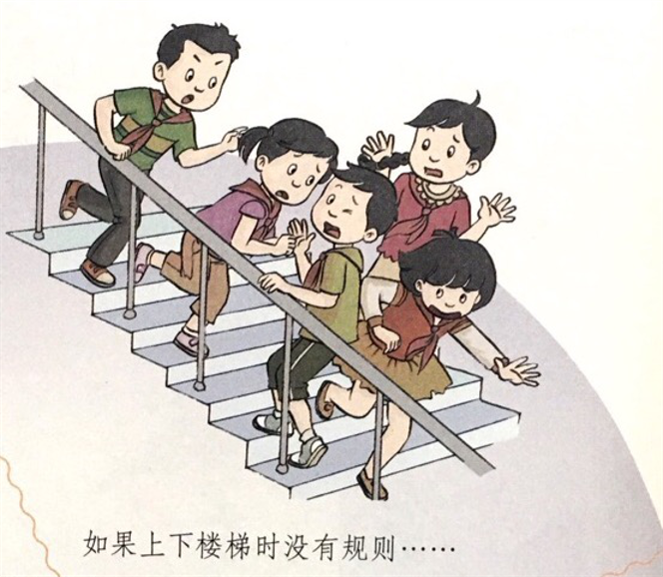
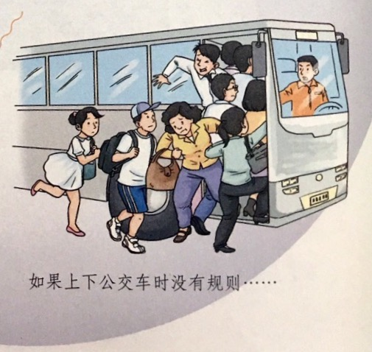

没有规则的生活

Slide 8
没有规则的生活

Slide 9
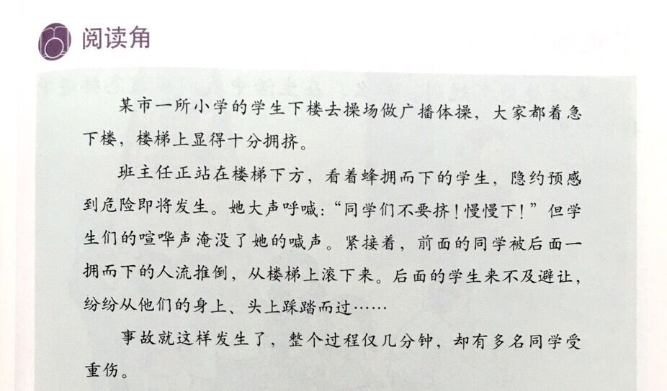

Slide 10

小游戏：规则连连看
规 则
作 用
红灯停，绿灯行
让环境干净、整洁、舒适
考试时不说话
道路安全、畅通
值日扫除规则
考试结果公平、公正
升国旗要肃立、敬礼
爱国、维护国旗尊严

Slide 11

写一写规则的作用
规则 | 作用

Slide 12
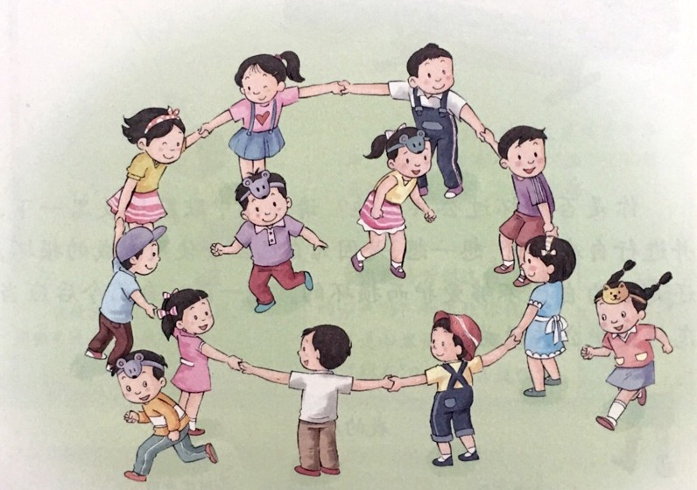
猫捉老鼠
这个游戏怎么玩呢?

Slide 13

我会定规则
1、老鼠待在圈内可以躲避猫
2、猫只能在圈外活动
3、老鼠必须出圈找食物
……

Slide 14


